Slide 1
‌Измерение массы нейтрального каона
‌Даниил Иванов для семинара КМД-3 _.09.22

Slide 2
‌План презентации
‌Мотивировка
Методы измерения массы нейтрального каона
Критерии отбора событий
Систематические эффекты
Чего добились?
Что дальше?

Slide 3
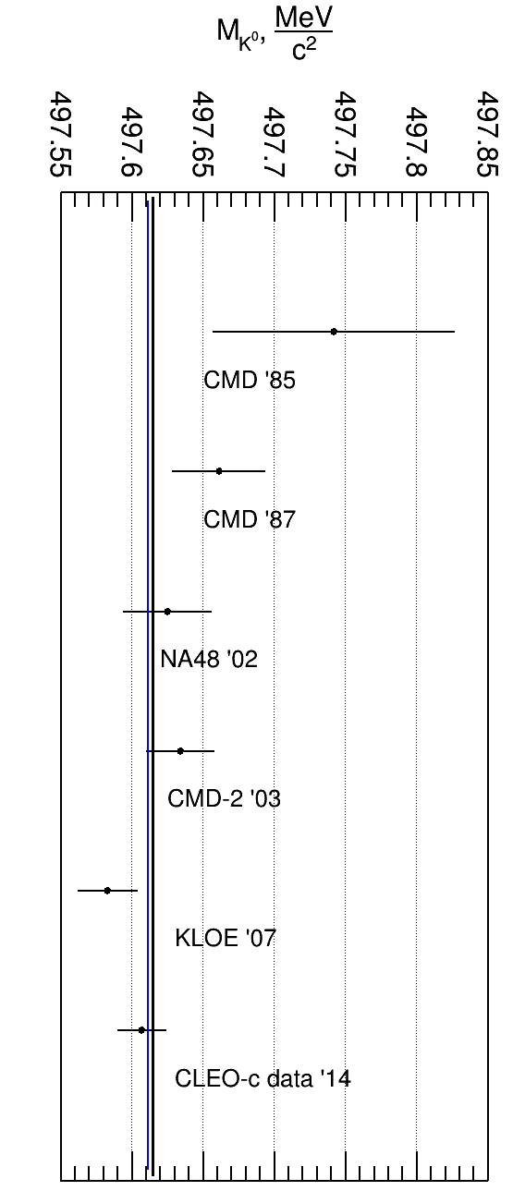
‌Мотивировка
‌Предыдущие результаты измерения массы нейтрального каона
Value (MeV) | Events | Document ID | Experiment
497.607±0.007±0.015 | 261k | Tomoradze | KLOE
497.583±0.005±0.020 | 35k | Ambrosino | KLOE
497.625±0.001±0.031 | 655k | Lai | NA48
497.661±0.033 | 3713 | Barkov | CMD
497.742±0.085 | 780 | Barkov | CMD
497.611±0.013 | PDG Fit (Error includes scale factor of 1.2)
497.634±0.024 | 49k | Зайцев | CMD-2
497.615±0.010 | NewFit (scale factor = 1.22)

Slide 4
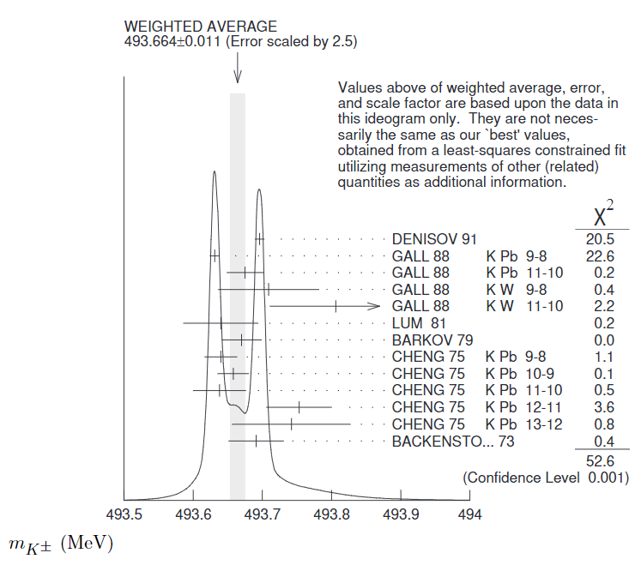
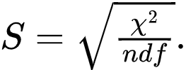
‌Предыдущие результаты измерения массы заряженного каона
Общая проблема: большой scale factor
Для нейтрального каона S = 1.2, для заряженного – S = 2.8

Slide 5
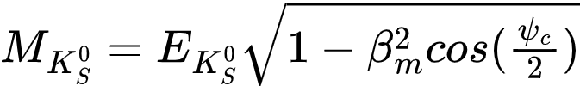
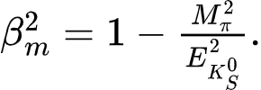
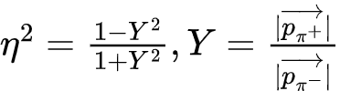
Методы измерения массы нейтрального каона
Метод предельного угла:
, где
Метод полной реконструкции:

Slide 6
Критерии отбора событий

